Slide 1
Правила оформления рецептов на наркотические и психотропные вещества
ФЕДЕРАЛЬНОЕ ГОСУДАРСТВЕННОЕ БЮДЖЕТНОЕ ОБРАЗОВАТЕЛЬНОЕ УЧРЕЖДЕНИЕ ВЫСШЕГО ОБРАЗОВАНИЯ
«КРАСНОЯРСКИЙ ГОСУДАРСТВЕННЫЙ МЕДИЦИНСКИЙ УНИВЕРСИТЕТ ИМЕНИ ПРОФЕССОРА В.Ф. ВОЙНО-ЯСЕНЕЦКОГО»
МИНИСТЕРСТВА ЗДРАВООХРАНЕНИЯ РОССИЙСКОЙ ФЕДЕРАЦИИ
ФАРМАЦЕВТИЧЕСКИЙ КОЛЛЕДЖ
МДК Организация деятельности аптеки и ее структурных подразделений
для обучающихся по специальности
34.02.01– Сестринское дело
для обучающихся по специальности
33.02.01– Фармация
Казакова Е.Н.
Казакова Е.Н.
Красноярск

Slide 2
На основе теоретических знаний и практических умений обучающийся должен
знать: нормативно-правовую документацию, регламентирующую правила оформления рецептов на наркотические и психотропные вещества, основные и дополнительные реквизиты бланка 107/у-НП, сроки действия рецепта, учет и хранение.
уметь: проводить фармацевтическую экспертизу рецептов 107/у-НП.

Slide 3
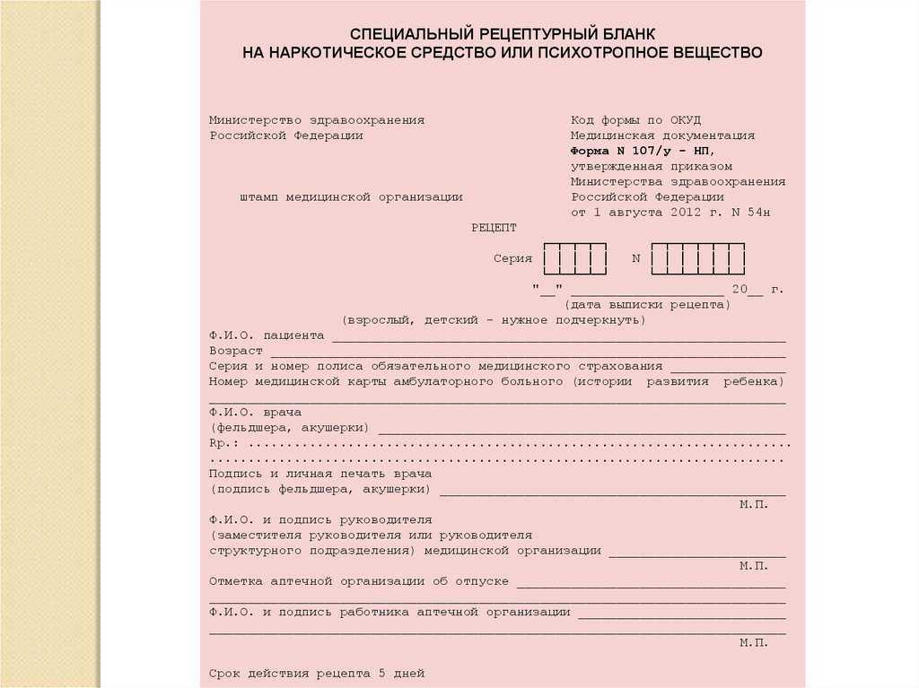
Форма бланка
107-у/НП
Приказ Минздрава РФ №54 от 01.08.2012
Наркотические и психотропные вещества списка II Перечня ПП от 30 июня 1998 г. N 681.
Срок действия рецепта 15 дней.
Рецепт в аптеке хранится 5 лет.

Slide 4
Оформление основных и дополнительных реквизитов рецептурного бланка 107-у/НП
Notes:
На рецептурном бланке проставляется штамп медицинской организации (с указанием полного наименования медицинской организации, ее адреса и телефона) и дата выписки рецепта на наркотический (психотропный) лекарственный препарат.
В строках "Ф.И.О. пациента" и "Возраст" указываются полностью фамилия, имя, отчество (последнее - при наличии) пациента, его возраст (количество полных лет).
В строке "Серия и номер полиса обязательного медицинского страхования" указывается номер полиса обязательного медицинского страхования пациента (при наличии).
В строке "Номер медицинской карты" указывается номер медицинской карты пациента, получающего медицинскую помощь в амбулаторных условиях, или истории болезни пациента, выписываемого из медицинской организации.
В строке "Ф.И.О. врача (фельдшера, акушерки)" указывается полностью фамилия, имя, отчество (последнее - при наличии) врача (фельдшера, акушерки), выписавшего рецепт на наркотический (психотропный) лекарственный препарат.

Slide 5
Оформление Rp.:
На рецептурном бланке выписывается одно наименование ЛП.
Количество выписываемого ЛП указывается прописью.

Slide 6
Оформление основных и дополнительных реквизитов рецептурного бланка 107-у/НП
При первичном выписывании
Рецепт заверяется:
1) подписью и личной печатью врача;
2) печатью медицинской организации "Для рецептов", которая проставляется лицом, уполномоченным руководителем медицинской организации, с указанием фамилии, имени, отчества (последнее - при наличии) и проставлением его личной подписи.
Notes:
При первичном выписывании пациенту рецепта на наркотический (психотропный) лекарственный препарат в рамках оказания медицинской помощи при определенном заболевании такой рецепт заверяется:
1) подписью и личной печатью врача либо подписью фельдшера (акушерки);
2) печатью медицинской организации "Для рецептов", которая проставляется лицом, уполномоченным руководителем медицинской организации, с указанием фамилии, имени, отчества (последнее - при наличии) и проставлением его личной подписи.

Slide 7
О внесении изменений в приложения N 2 и 4 к приказу Министерства здравоохранения Российской Федерации от 1 августа 2012 г. N 54н "Об утверждении формы бланков рецептов, содержащих назначение наркотических средств или психотропных веществ, порядка их изготовления, распределения, регистрации, учета и хранения, а также правил оформления«
ПРИКАЗ от 11 декабря 2019 года N 1021н

Slide 8
КОЛИЧЕСТВО НАРКОТИЧЕСКИХ СРЕДСТВ ИЛИ ПСИХОТРОПНЫХ ВЕЩЕСТВ, КОТОРОЕ МОЖЕТ БЫТЬ ВЫПИСАНО В ОДНОМ РЕЦЕПТЕ
Приложение N 1
к приказу Министерства здравоохранения РФ от 14 января 2019 г. N 4н
П.14. При назначении лекарственного препарата в рецепте на бумажном носителе и (или) рецепте в форме электронного документа запрещается превышать количество наркотических средств или психотропных веществ, которое может быть выписано в одном рецепте, установленное приложением N 1
При работе с Приложением 1 нужно учитывать:
применяется только для готовых лекарственных препаратов;
наименование указывается МНН (в том числе и для комбинированных ЛП);
предельное количество отпуска зависит от лекарственной формы и дозировки ЛП.

Slide 9
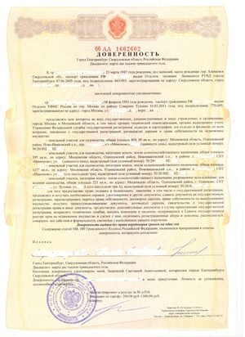
Условия отпуска ЛС по рецептурному бланку
107-у/НП
НС и ПС списка II (искл. ЛП в виде ТТС) - отпускаются при предъявлении документа, удостоверяющего личность, лицу, указанному в рецепте, его законному представителю или лицу, имеющему оформленную в соответствии с законодательством РФ доверенность.
Лицу, получившему ЛП, выдается сигнатура с желтой полосой в верхней части и надписью черным шрифтом на ней «Сигнатура».

Slide 10
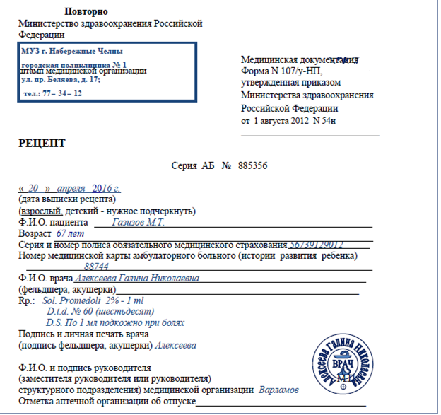
Ситуационная задача
В аптеку обратился посетитель с рецептом.
Оцените правильность его оформления.

Slide 11
Ситуационная задача
Нарушения в оформлении:
МНН Тримеперидин;
ФИО пациента не полностью;
Завышена ПДК;
Отсутствует печать «Для рецептов»;
«Повторно» не указывается, т.к. рецепт всегда оформляется одинаково (изменения к приказу 4н.)
Notes:
1.Наркотический препарат Промедол списка II Перечня выписывается по международному непатентованному наименованию (Тримепиредин)
2. Ф.И.О. пациента указывается полностью.
3. Предельная норма отпуска Промедола 2% 1мл 20 ампул. Количество выписываемых наркотических ЛП списков II при оказании пациентам, нуждающимся в длительном лечении, первичной медико-санитарной помощи и паллиативной медицинской помощи может быть увеличено не более чем в 2 раза по сравнению с предельно допустимым количеством лекарственных препаратов для выписывания на один рецепт, установленное приложением N 1. В этом случае на рецептах производится надпись "По специальному назначению", отдельно скрепленная подписью медицинского работника и печатью медицинской организации "Для рецептов". При таком оформлении можно отпустить 40 ампул.

